Slide 1
Dit is geen dia, maar de tekst voor de uitnodiging
Kenmerken van de belangrijkste warmtepompen, de hybride warmtepomp, rendement van een warmtepomp, waar moet mijn huis aan voldoen, welke verwarmingsinstallatie is geschikt (te maken), voorbeeld isoleren en warmtepomp

Slide 2
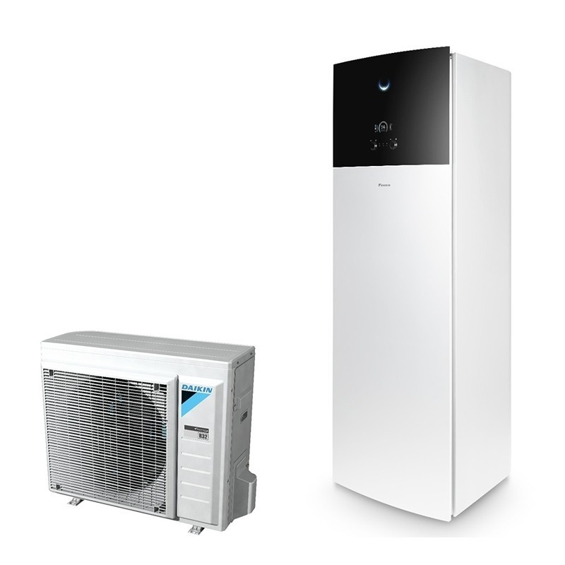
Meest toegepaste WarmtePomp
Lucht-Water
Links: Buitenunit
Rechts: Binnenunit inclusief Boiler
+ relatief goedkoop
+ hoge efficiëntie ( 500% )
+ kan koelen (veel energie)
- produceert geluid
- lelijke buitenunit
Prijs: 4000 ... 8000 Euro
Subsidie: 1500 ... 2500 Euro
Notes:
Lucht-Water warmtepomp
Links: Buitenunit
Buitenunit kan ter verfraaing en ter reductie van het geluid worden voorzien van een omkasting.
Rechts: Binnenunit inclusief Boiler
Soms is de boiler niet ingebouwd, dan is de binneunit van ongeveer gelijke grootte als een CV-ketel
Het koelen met een lucht-water warmtepomp is beperkt en kost veel energie, veel meer dan een airco die in de stand “ontvochtigen” kan worden gezet.
2

Slide 3
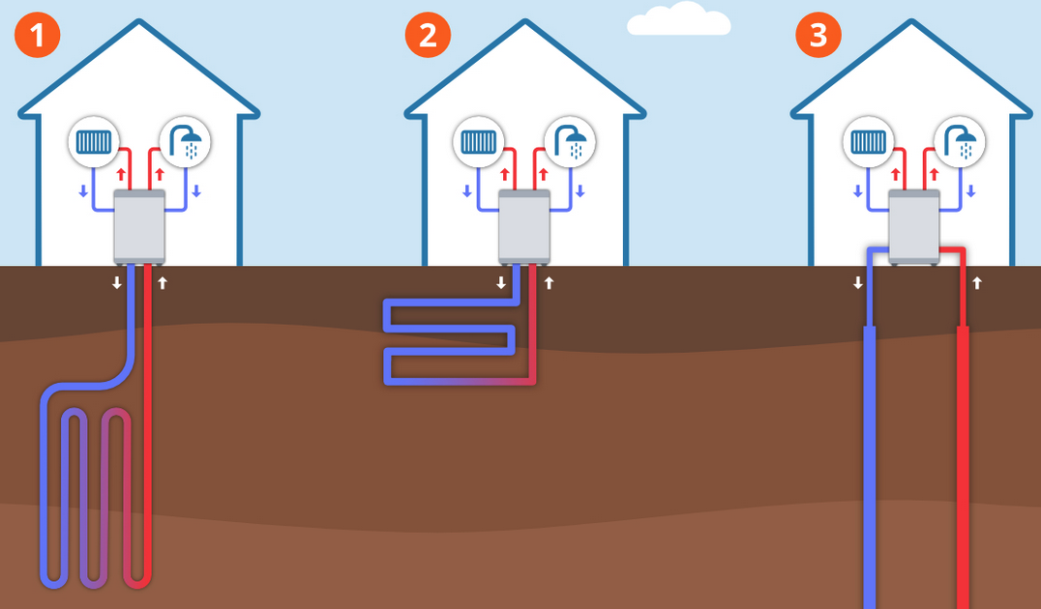
Type: Bodem Warmtepomp (Beste)
+ Zeer efficient: 600%
+ zeer stil
+ koelen, kost geen energie
- hoge prijs
Binnenunit gelijk aan de lucht-water warmtepomp
Boringen 50 ... 150 m diep (vergunning vereist)
Prijs: 9000 ... 15000
Notes:
De Bodem Warmtepomp is de beste warmtepomp in de zin van het hoogste (en meest stabiele) rendement en deze warmntepomp produceert nauwelijks geluid.
Koelen is helemaal gratis, want er wordt alleen water rondgepompt.

Slide 4
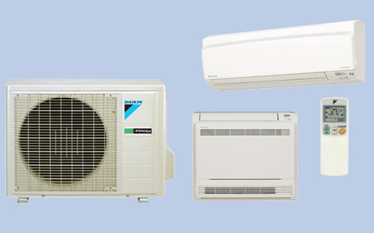
Type: Lucht-Lucht Warmtepomp = Airco (soms de beste)
+ razend snel
+ geen 50 graden test
+ goedkoop
+ s’nachts helemaal uit
+ kan goed koelen
Slechts een beperkt aantal ruimten
geen warm tapwater
eigen afgifte systeem
Notes:
Voor iedereen die al een airco heeft:
Gebruik hem zo min mogelijk als koeiling en als je hem dan gebruikt, zet hem in de stand “ontvochtigen”, dat kan 80 tot 90 % energie beparen
Gebruik hem in het najaar en voorjaar ook als verwarming (dat bespaart energie t.o.v. een CV-ketel)
Omdat een airco razendsnel een comfortabel gevoel kan geven hoef je hem s’nachts niet aan te laten staan en is hij uitermate geschikt als je geen vast leefpatroon hebt.
Voorbeeld: een koud huis van 10 gradenb Celsius, kun je met een airco in 15 minuten comfortabel maken.

Slide 5
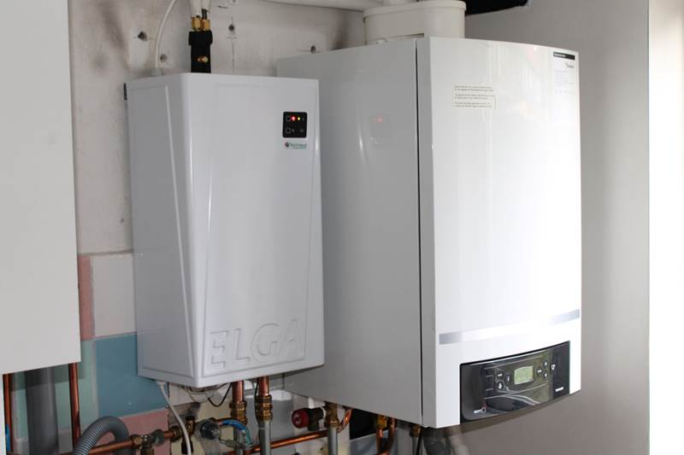
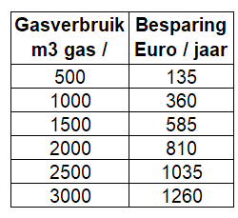
Type: Hybride Warmtepomp = Warmtepomp + (bestaande) CV-ketel
Bespaart tot 70% van het gas voor verwarming
Notes:
Bespaart 70% van het gas voor verwarming, tabel hierboven is bij de lange termijn verwachting van 1 Euro / m3 gas en 0.22 Euro / kWh, SCOP = 4 verondersteld
Milieu Centraal: https://www.milieucentraal.nl/energie-besparen/duurzaam-verwarmen-en-koelen/hybride-warmtepomp/
Vergelijking Hybride: https://www.warmtepompkompas.nl/nieuws/de-beste-hybride-warmtepomp-test-consumentenbond
De beste en stilste: https://nefit-bosch.nl/informatie/nieuws/stilste-en-grootste-energiebesparing

Slide 6
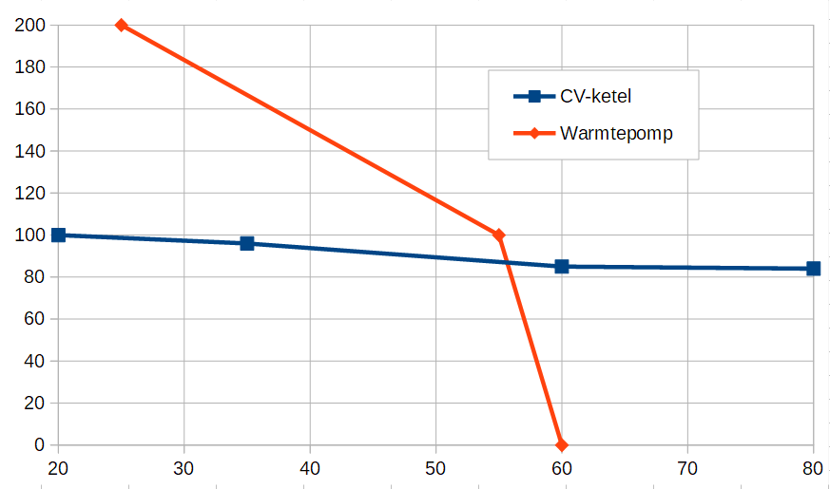
Rendement - Radiatortemperatuur
Notes:
Hier zien we het (CO2/financiëel) rendement van een CV-ketel en van een warmtepomp als functie van de noodzakelijke afgifte temperatuur.
Op de horizontale as staat de aanvoer temperatuur die noodzakelijk is om het voldoende warm te krijgen.
Vertikaal staat het rendement.
We zien dat het rendement van een CV-ketel (blauwe lijn) altijd tussen de 80 en 100 % ligt, nog wel steeds hjoe lager hoe hoger het rendement !!
Het rendement van een warmtepomp (rode lijn) daalt sterk bij hogere aanvoer temperaturen en boven de 50 graden zelfs sterk naar beneden buigt.
Dus ook bij een warmtepomp is blijft het zaak om een zo laag mogelijke aanvoertemperatuur te realiseren,
dus zo goed mogelijk isoleren en een zo goed mogelijk afgifte systeem.
Vanaf het punt waar de rode lijn onder de blauwe lijn komt, is een warmtepomp in het nadeel t.o.v. een CV-ketel.
Dat betekent ook dat een hoge temperatuur warmtepomp meestal niet geschikt is.

Slide 7
Waar moet mijn huis aan voldoen
50 graden test is geslaagd
Als alle Isolatiemaatregelen zijn uitgevoerd voor volledige warmtepomp (anders te groot en te duur)
Als nog niet alle isolatiemaatregelen zijn genomen kan een volledige of hybride warmtepomp worden ingezet als hybride aanvulling op de bestaande CV-ketel
Notes:
Als u een ander afgifte systeem dan vloerverwarming heeft moet u de 50 graden test doen en zonodig het afgifte systeem opwaarderen alvorens over te gaan tot een warmtepomp.
In het algemeen geldt zorg eerst dat de isolatie van uw huis zo redelijkerwijs als mogelijk is opgewaardeerd alvorens tot een warmtepomp over te gaan, anders valt het rendement tegen en moet u een te grote (= te dure) warmtepomp aanschaffen.
In sommige gevallen kunt u een (kleinere) warmtepomp aanschaffen voordat u de extra isolatie maatregelen aanbrengt, deze (te kleine) warmtepomp inzetten als hybride-warmtepomp en vervolgens dezelfde warmtepomp als full-electric warmtepomp inzetten als de extra isolatie is aangebracht. In dit geval moet u dus goed uit laten rekenen wat de huidige en toiekomstige warmtevraag van uw woning is.

Slide 8
Doe de 50 graden Test
Zet de maximale aanvoer temperatuur van de ketel op 50 graden Celsius
Wacht totdat het minstens 2 nachten kouder wordt dan: 0 graden Celsius voor hybride warmtepomp (min 5 graden Celsius voor een volledige warmtepomp)
Zet de nachtverlaging uit
Beoordeel of het s’morgens nog voldoende warm is
Als het voldoende warm blijft, is je huis geschikt voor een (hybride) warmtepomp.
Zoniet, probeer het afgiftesysteem op te waarderen en doe de test opnieuw.
Notes:
Bij deze 50 graden test wordt er getest of uw afgifte systeem geschikt is voor lage temperaturen.
Ongetwijfeld heeft u wel eens gehoord dat je met vloerverwarming een hele andere verwarmingsstrategie moet kiezen dan met radiatoren.
Hetzelfde voor een wamrtepomp: het vermogen is zo laag dat het opwarmen van een koude ruimte veel langer duurt dan met een CV-ketel.
Dat betekent ook dat de nachtverlaging veel minder moet zijn dan bij een CV-ketel.
Voor de test passen we daarom GEEN nachtverlaging toe, dus de verwarming moet 24 uur per dag op de gewenste temperatuur staan. Als u over de dag heen verschillende temperaturen gebruikt, moet u de verwarming op de hoogst gewenste temperatuur instellen.
Als de test slaagt, probeer dan op nog lager te gaan 45, 40, 35 graden Celius !!
Als de test nbiet slaagt probeer het afgifte systeem op te waarderen.

Slide 9
Afgifte Systeem Warmtepomp
Geschikt ................................ Ongeschikt
Vloerverwarming
convectorput
33 plaat radiator
11 plaat radiator
Design radiator
LTV Radiator
LTV Convector
Leden radiator (22)
Notes:
Hier zien we hoe geschikt de verschillende afgifte systemen zijn voor een warmtepomp.
Vloerverwarming en LTV (LageTemperatuurVerwarming) radiatoren en convectoren zijn uitermate geschikt voor een warmtepomp.
Een convertor-put een een 3-plaats radiator (type 33) of een anderzins ruim overgediemnsioneerde radiator kunnen ook geschikt zijn voor een warmtepomp.
Een 1-plaats radiator (type 11), een design radiator of een leden radiator zijn in het algemeen niet geschikt voor een warmtepomp.
Daarnaast is het van belang dat de bestaande ledingen dik genoeg zijn om de veel grotere waterstroom te kunnen verwerken.
Doe ten alle tijden de 50-graden test (komen we op terug)

Slide 10
Opwaarderen Afgifte Systeem belangrijk: volgorde van boven naar beneden als niet van toepassing of niet gewenst kun je punten overslaan
Verwijder alle omkasting van radiatoren (en andere obstakels)
Zorg dat gordijnen achter de verwarming vallen
Isoleer convector putten extra
Isoleer leidingen in onverwarmde ruimten
Verwijder radiator folie (beter: vervang door “ideaal-radiator folie”)
Verhoog de pompsnelheid
Zet de nachtverlaging uit
Plaats ventilatoren op radiatoren en convectoren
Vervang radiatoren/convectoren door LTV radiatoren/convectoren
Vergroot op tactische plaatsen de leiding diameter
Installatie Waterzijdig inregelen
Verbeter de isolatie van de woning
Notes:
Zeker bij temperaturen is convectie (warmtetransport met lucht als medium) de belangrijkste manier om warmte te verspreiden.
Daarom is het ook van groot belang om een goede en vrije luchtdoorstroming te realiseren, dus geen omkasting, geen overhangende vensterbanken en geen blokkerende gordijnen.
In sommige oude huizen zijn convector putten slecht geïsoleerd, zorg dat die warmte in huis blijft (bespaart ook al zonder warmtepomp).
Hetzelfde geldt voor verwarmingsleidingen die door onverwarmde ruimten lopen.
Radiatorfolie, LET OP dat is een hele bijzondere:
“Gewoon” Radiatorfolie doet 2 dingen
Het vermindert het warmteverlies door de (slecht geïsoleerde) muur
Het verlaagt de capaciteit van de radiator
Dat tweede punt zorgt ervoor dat het gewone radaitor folie ongeschikt is voor lage temperatuurverwarming.
Verwijder daarom de gewone radiator folie en vervang deze eventueel door ideaal radiator folie.
Ideaal radiator folie zie: https://stef-aap.github.io/Duurzaam/Radiator_Folie_1.pdf
Bij hoge temperatuur verwarming is het verschil tussen in en uitgaande temperatuur van een radiator ongeveer 20 graden. Bij een lage temepratuur is dit temperatuurverschil slechts 5 graden, dus moet er 4 keeer zoveel water door het circuit worden gepompt om dezelfde hoeveelheid warmte af te kunnen geven.
Omdat een warmtepomp slechts heel langzaam een ruimte kan opwarmen, moeten we de verwarmde ruimten continue op temperatuur houden, dus geen nachtverlaging hebben.
Door het plaatsen van (temperatuur gestuurde) ventilatoren op een convector of radiator, kan de capaciteit van radiator of convector worden vergroot.
…
Verbeter de isolatie van de woning, hij staat op het einde, maar zou eigenlijk altijd de eerste maatregel moeten zijn. Als de isolatie van de woning bheter is, mag de capaciteit van het afgifte systeem lager zijn, maar bovendien energiebesparing is beter dan (zelfs groene) energieverspilling.

Slide 11
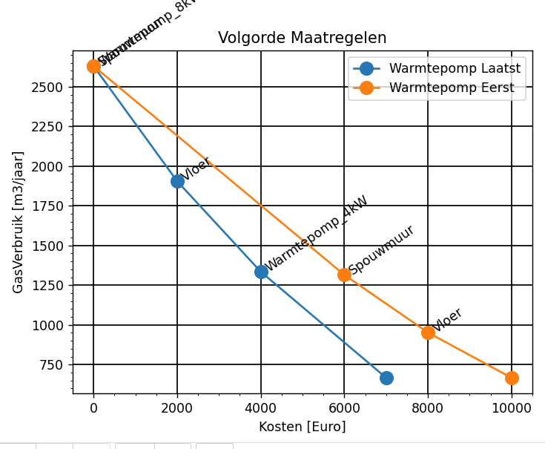
VB: hoekwoning 1969, 132 m2
Eerst isoleren,
Dan warmtepomp,
leidt tot
snellere besparing
én
lagere totaal kosten
Notes:
We gaan eens kijken naar de totale kosten om over te schakelen naar een full-electric warmtepomp,
En ook naar de volgorde waarin die investeringen het best kunnen worden gedaan.
Voorbeeld hoekwoning uit 1969, 132 m2, geen extra isolatiemaatregelen.
Beneden zit (oud) dubbelglas en boven zit enkelglas. Bovenverdieping wordt matig gestookt.
Horizontaal staan de totale (cumulatieve) kosten die gemaakt moeten worden.
Vertikaal staat het gasverbruik.
Helemaal aan de linkerkant van het plaatje zien we dat het huidig gasverbruik ongeveer2600 m3 gas per jaar bedraagt.
Als we en warmtepomp plaatsen en de meest belangrijke elementen van de woning extra isoleren,
dat het gasverbruik (rechterkant van de oranje en blauwe curve) daalt tot 650 m3 gas per jaar.
De oranje curve geeft de besparing versus kosten als eerst de warmtepomp wordt aangeschaft en vervolgens extra wordt geïsoleerd.
De blauwe curve geeft de besparing vs kosten als eerst de extra isolatie wordt aangebracht en vervolgens de warmtepomp wordt aangebracht.
We zien dat eerst isoleren veel goedkoper is.
Dat komt omdat nadat de isolatie is aangebracht de benodigde capaciteit van de warmtepomp een stuk kleiner is.
De prijs van een warmtepomp is nagenoeg rechtevenredig met zijn capaciteit.
En bovenstaand plaatje is zelfs nog optimistisch, omdat nog niet een is meegerekend dat zonder extra isolatie, een warmtepomp een veel hogere temperaturu moet leveren en dus een lagere efficiëntie zal hebben.

